Slide 1
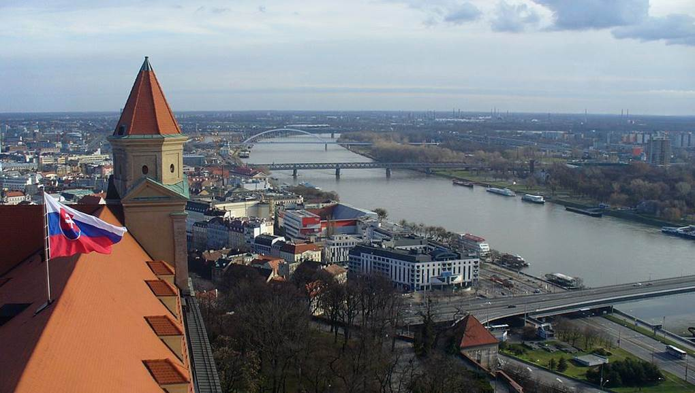

POEMA DE
OUTONO
NO
LESTE
EUROPEU
Absolute Love
Avanço Automático

Slide 2
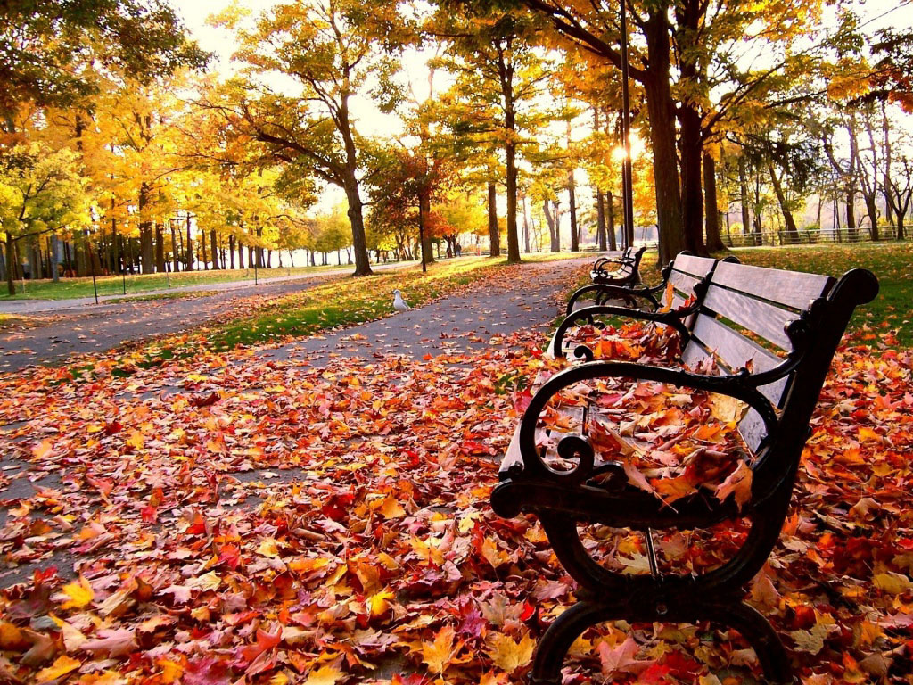
A SUCESSÃO
E A CONTEMPLAÇÃO...

Slide 3
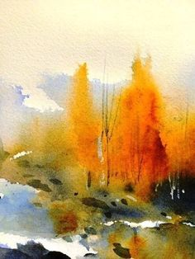
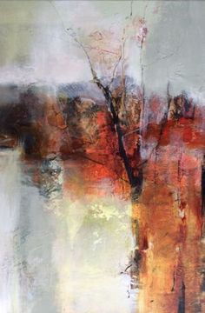
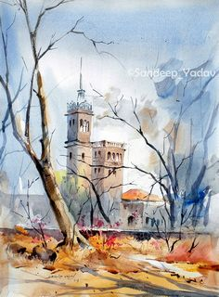


O Outono é a estação que sucede ao Verão e antecede o Inverno.
É caracterizada pela queda da temperatura e o amarelar das folhas das árvores, que indicam a passagem de estações.
When I Fall In Love

Slide 4
Avistei esse panorama olhando pela janela de um hotel com um grande deslumbramento, pois não é sempre que temos essa oportunidade.

Slide 5
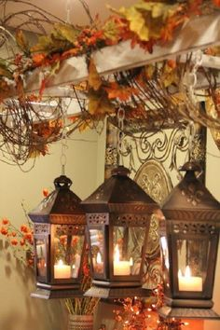
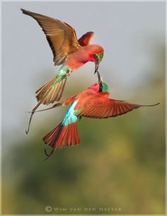
Muito calmamente, enxerguei uma alameda rodeada de imensas árvores; com essa visão no pensamento, senti meus passos adentrando entre os plátanos, cujas folhas, em decorrência do momento, forravam o chão, transformando o solo em um tapete amarelo avermelhado, que produziam um farfalhar suave, causando um encanto sublime, onde se podia ouvir o canto tristonho de um pássaro solitário a se despedir dessa bonita estação.

Slide 6
Minha alma, cheia de emoção e encantamento, passou a refletir uma paz entre as folhas e arvores, em uma tarde límpida de outono, ensejou a produção do poema que coloco abaixo.

Slide 7
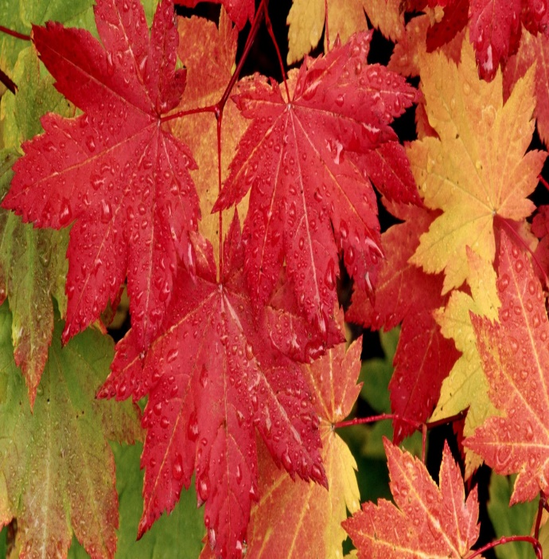
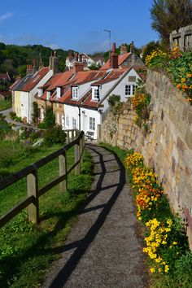
FOLHAS MORTAS...
Agora deitadas no solo...
Outrora verdejantes...

Slide 8
É o poder da natureza.
De encantos e belezas.

Slide 9
O tempo foi cruel.
Como folhas de papel.
Escondidas em um livro.
Amareladas, cansadas...

Slide 10

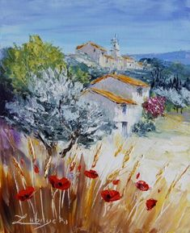
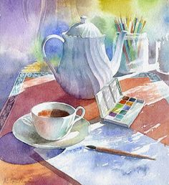
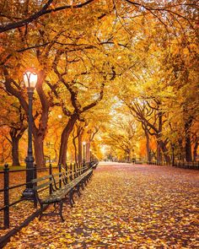
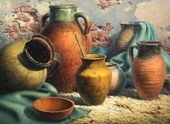
Antes vigorantes.
Nos galhos, nos livros..
Paisagens delirantes...
Frases efervescentes...
Colírio para os olhos.

Slide 11
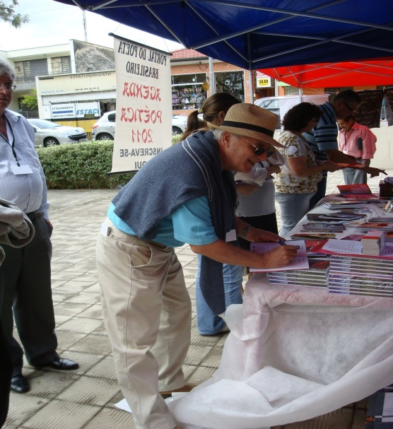

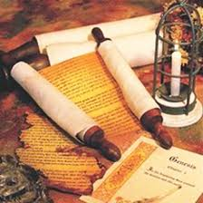
ESTE É UM DOS TEXTOS QUE DÃO O TOM AO MEU LIVRO VOZES NO SILÊNCIO DA NOITE
UM RELICÁRIO DE RECORDAÇÕES QUE BUSCA
PERPETUAR A HISTÓRIA VIVIDA ATRAVÉS DE NOVOS LEITORES.

Slide 12



CRIAÇÃO ROTEIRO APRESENTAÇÃO
Arte Final
Acervo Pessoal
Música
Encerramento
Moon River
http://vendraminiletras.blogspot.com/
www.sergrasan.com/toninhovendraminislides/
Antonio Giuseppe Gasparotto Vendramini Secondo Di Treviso

